Slide 1
Самоанализ урока биологии по теме «Почвенная среда обитания. Приспособленность организмов к почвенной среде обитания»
учителя муниципального бюджетного образовательного учреждения
«Лянторская средняя общеобразовательная школа № 4»
Луценко Ксения Андреевна

Slide 2
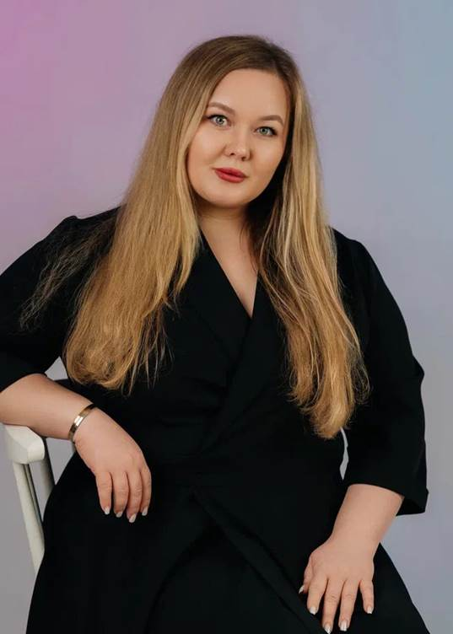


Луценко Ксения Андреевна
Учитель биологии и географии
Муниципальное бюджетное образовательное учреждение
«Лянторская средняя общеобразовательная школа № 4»
Сургутский район
Ханты-Мансийский Автономный округ-Югра

Slide 3
РАСПРЕДЕЛЕНИЕ ОБУЧАЮЩИХСЯ ПО ТИПОЛОГИЧЕСКИМ ГРУППАМ

Slide 4
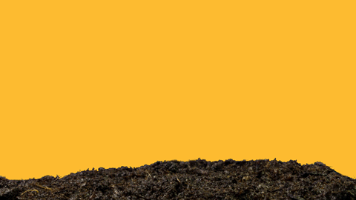
ТЕМА УРОКА
«Почвенная среда обитания.
Приспособленность организмов к почвенной среде обитания»
ТИП УРОКА
урок открытия нового знания

Slide 5
ЦЕЛЬ УРОКА формирование у обучающихся представлений об основных свойствах почвенной среды и приспособлениях, возникших у живых организмов к жизни в этой среде через включение обучающихся в экспериментальную деятельность, воспитание ответственного отношения к окружающей среде

Slide 6
ЗАДАЧИ УРОКА
образовательные:
- обеспечить в ходе урока усвоение основных понятий: почвенная среда обитания, приспособленность организмов, состав почвы, гумус, плодородие почвы, почвенные организмы;
- познакомить с основными свойствами почвенной среды;
развивающие:
- определить причинно – следственные явления природы на примерах приспособленности живых организмов к условиям почвенной среды обитания;
воспитывающие:
-воспитывать ответственное отношение к окружающей среде.

Slide 7
ПЛАНИРУЕМЫЕ РЕЗУЛЬТАТЫ ОБУЧЕНИЯ
Планируемые результаты
Личностные:
-готовность к конструктивной совместной деятельности при выполнении исследований, стремление к взаимопониманию и взаимопомощи;
-осознание ответственного отношения к окружающей среде;
-развитие научной любознательности, интереса к биологической науке, навыков экспериментальной деятельности;
Метапредметные:
познавательные:
-выявлять и характеризовать существенные признаки биологических объектов (явлений);
-проводить самостоятельно несложный биологический эксперимент по установлению особенностей биологического объекта (процесса) изучения, причинно-следственных связей и зависимостей биологических объектов между собой;
-самостоятельно формулировать обобщения и выводы по результатам проведённого наблюдения, эксперимента, владеть инструментами оценки достоверности полученных выводов и обобщений;
-выбирать, анализировать, систематизировать и интерпретировать биологическую информацию различных видов и форм представления;
регулятивные:
-владеть способами самоконтроля, самомотивации и рефлексии;
-выявлять проблемы для решения в жизненных и учебных ситуациях, используя биологические знания;
-оценивать соответствие результата цели и условиям;
коммуникативные:
-проявлять уважительное отношение к собеседнику и в корректной форме формулировать свои возражения;
-сопоставлять свои суждения с суждениями других участников диалога, обнаруживать различие и сходство позиций;
-принимать цель совместной деятельности, коллективно строить действия по её достижению: распределять роли, договариваться, обсуждать процесс и результат совместной работы, уметь обобщать мнения нескольких людей, проявлять готовность руководить, выполнять поручения, подчиняться;
-оценивать качество своего вклада в общий продукт, сравнивать результаты с исходной задачей;
Предметные:
-сформировать понятия: почвенная среда обитания, приспособленность организмов, состав почвы, гумус, плодородие почвы, почвенные организмы;
-знать основные свойства почвенной среды;

Slide 8

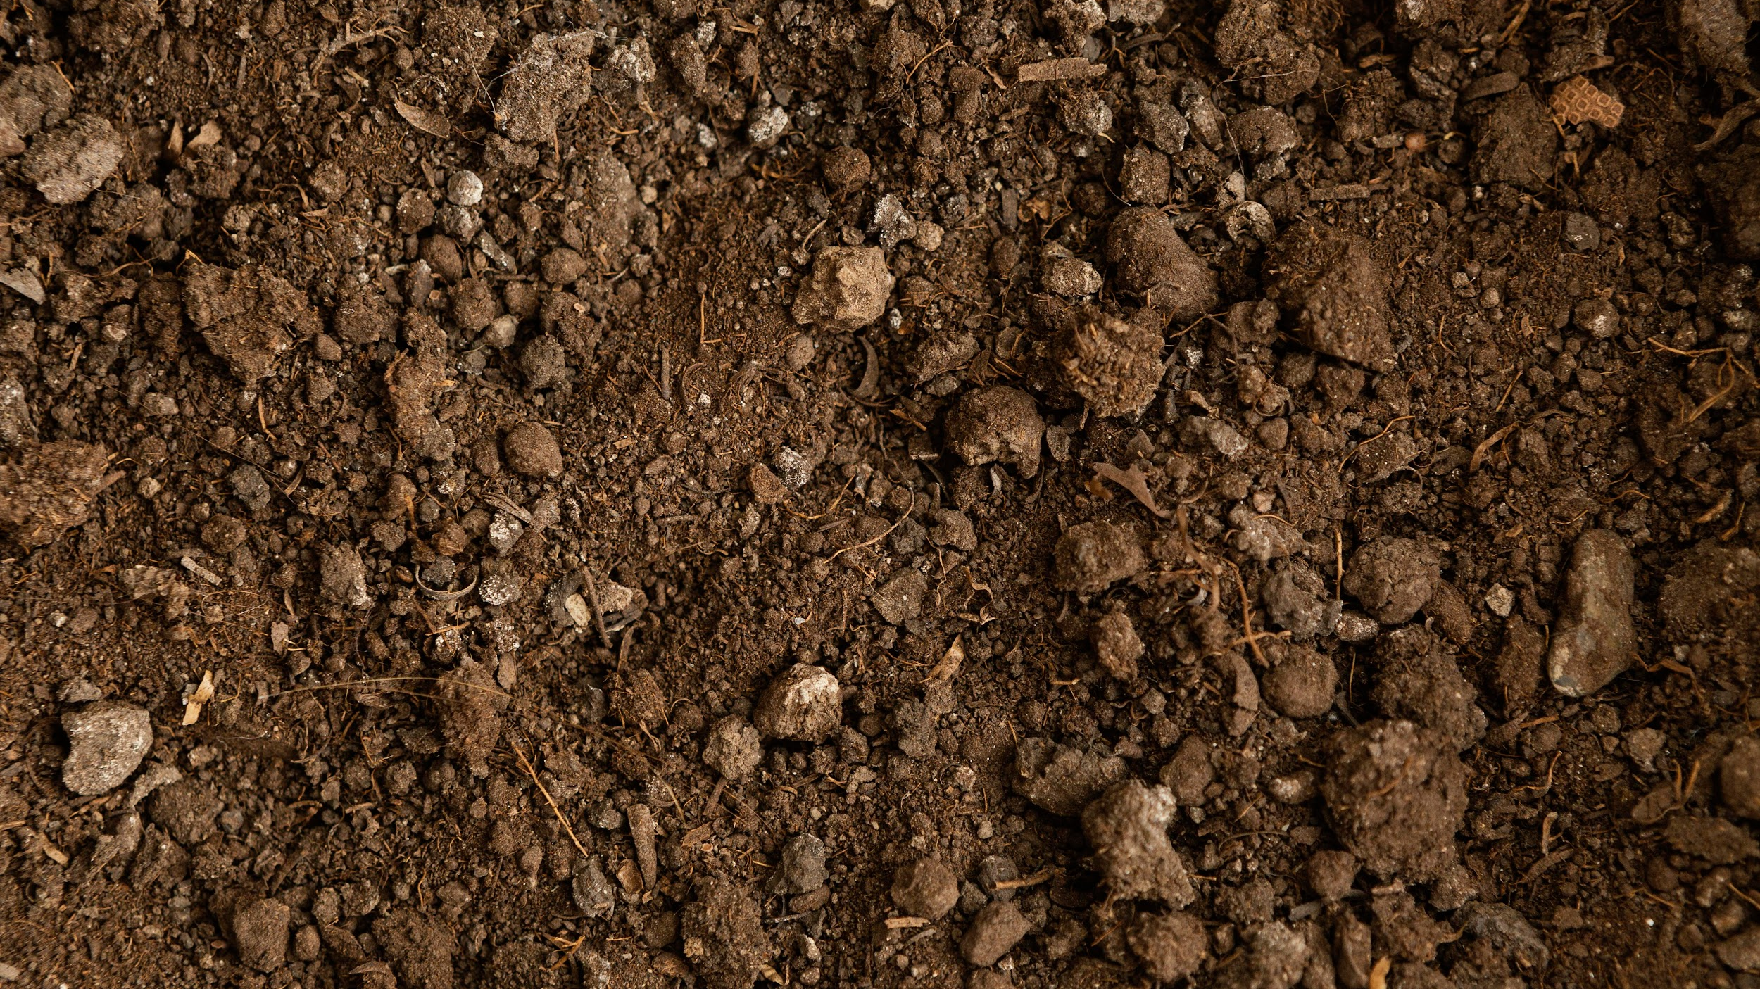

Формы организации учебно-познавательной деятельности фронтальная, групповая и индивидуальная, обеспечили сотрудничество между обучающимися, способствовали включению каждого ученика в деятельность по достижению поставленной цели

Slide 9

ИСПОЛЬЗУЕМЫЕ ТЕХНОЛОГИИ
В основе данного урока лежит технология деятельностного метода обучения, использовались приемы технологии формирующего оценивания, здоровьесберегающие технологии
Форма проведения урока - путешествие в научную лабораторию

Slide 10
МЕТОДЫ ОБУЧЕНИЯ
По источникам знаний: словесные, наглядные, практические.
По степени взаимодействия учителя и учащихся: изложение, беседа, самостоятельная работа.
В зависимости от конкретных дидактических задач: подготовка к восприятию объяснение, рассказ, беседа, дискуссия, закрепление материала.
По характеру познавательной деятельности учащихся и участия в учебном процессе: проблемный, частично – поисковый, исследовательский.
По принципу расчленения или соединения знаний: аналитический, синтетический, сравнительный, обобщающий
По характеру движения мысли от познания к знанию: индуктивный, дедуктивный, продуктивный.
Методы стимулирования и мотивации к учению: создание ситуаций успеха.
Методы контроля и оценки результатов обучения в учебном процессе: контроль учителя, самоконтроль, взаимоконтроль, формирующее оценивание, рефлексия.

Slide 11
СТРУКТУРА УРОКА
1.МОТИВИРОВАНИЕ К УЧЕБНОЙ ДЕЯТЕЛЬНОСТИ
2.АКТУАЛИЗАЦИЯ ОПОРНЫХ ЗНАНИЙ
3.ЦЕЛЕПОЛАГАНИЕ И ПОСТРОЕНИЕ ПРОЕКТА
4.РЕАЛИЗАЦИЯ ПОСТРОЕННОГО ПРОЕКТА
5.ОБОБЩЕНИЕ ЗАТРУДНЕНИЙ

Slide 12
СТРУКТУРА УРОКА
6.САМОСТОЯТЕЛЬНАЯ РАБОТА
7.ВКЛЮЧЕНИЕ ИЗУЧЕННОГО В СИСТЕМУ ЗНАНИЙ
8.РЕФЛЕКСИЯ
9.ДОМАШНЕЕ ЗАДАНИЕ

Slide 13
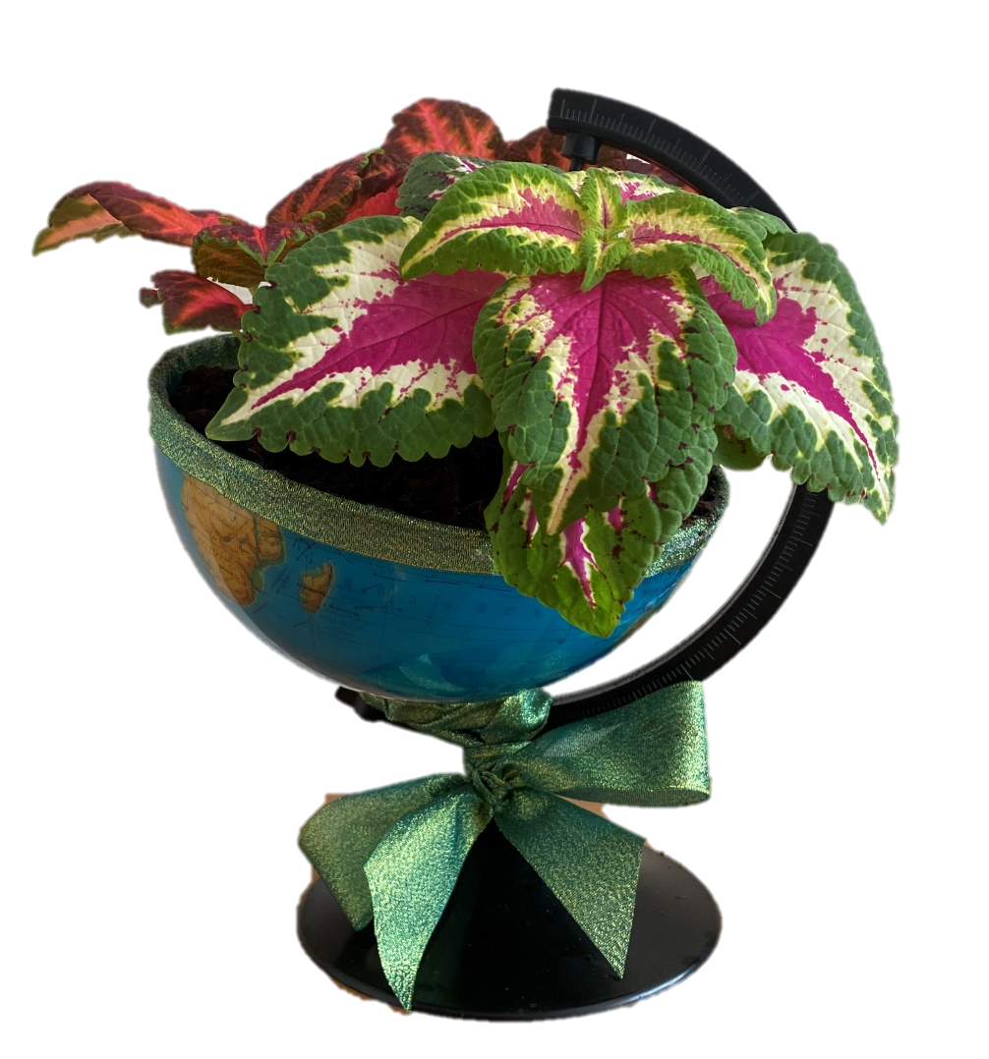
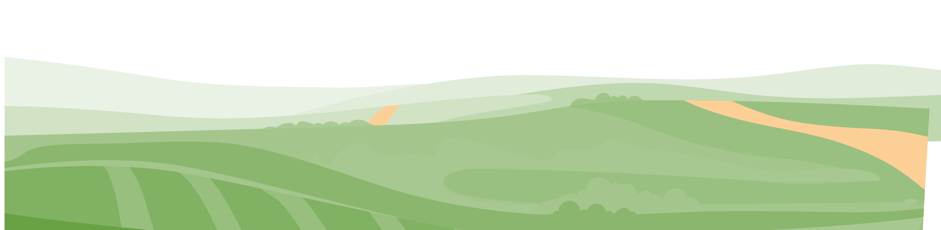
I ЭТАП. МОТИВИРОВАНИЕ К УЧЕБНОЙ ДЕЯТЕЛЬНОСТИ
Сказала лопата
Земля – чтобы рыть
Ботинки сказали
Земля – чтоб ходить
Люди сказали
Земля – чтобы жить
Природа сказала
Земля-чтоб растить!

Slide 14
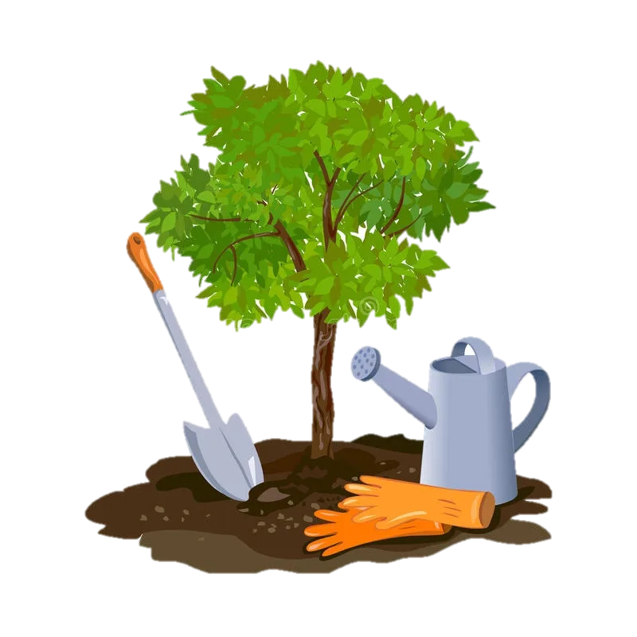
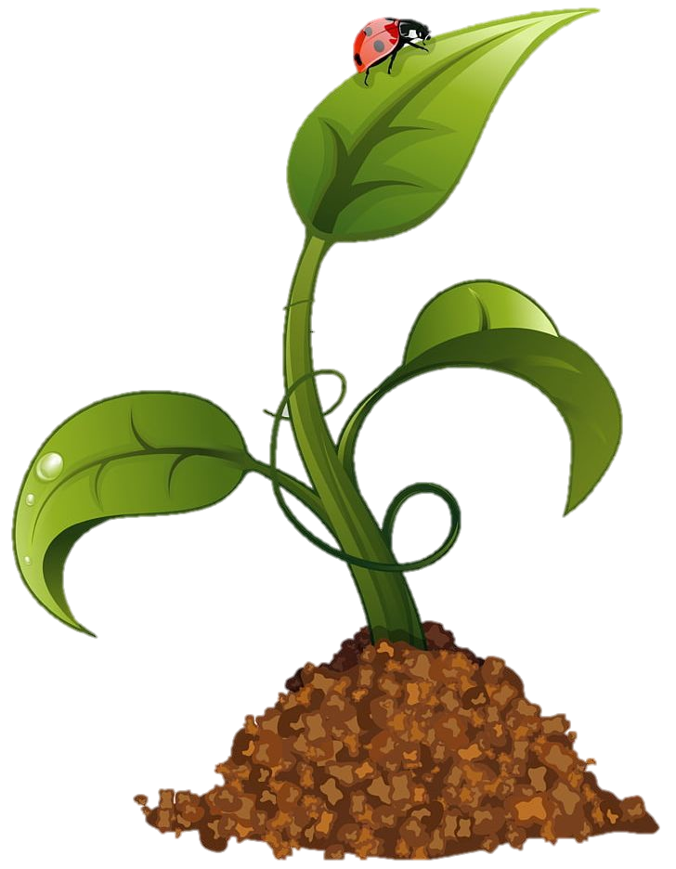
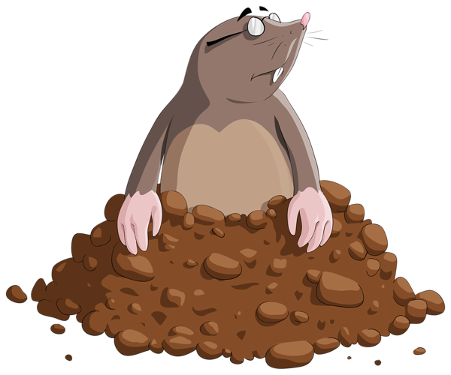
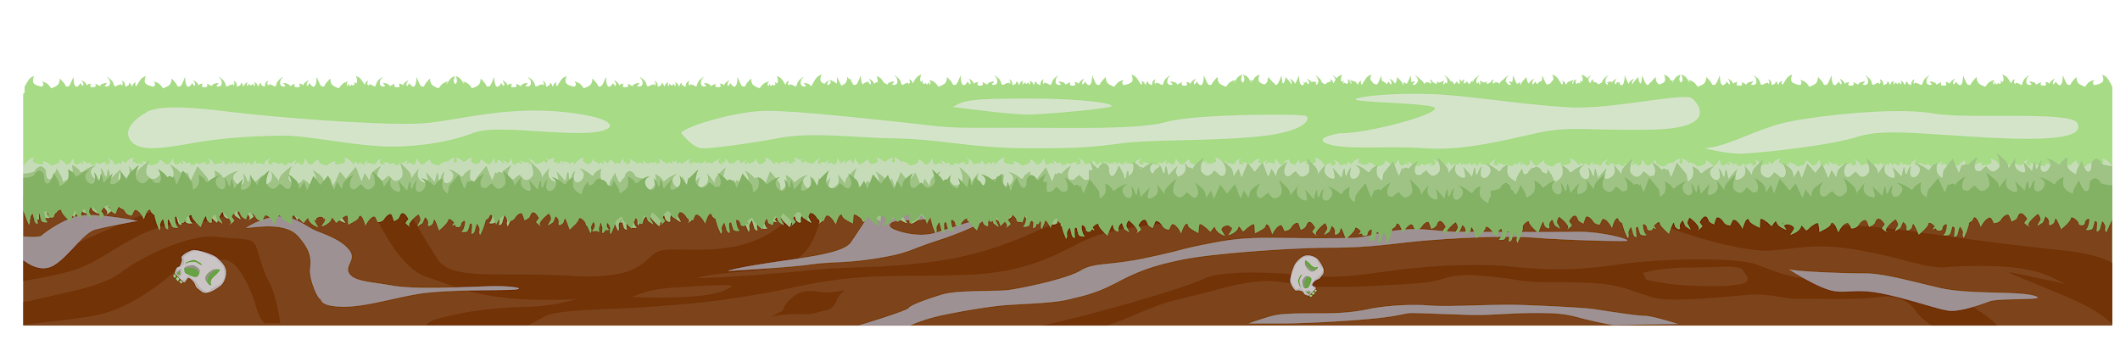
II ЭТАП. АКТУАЛИЗАЦИЯ ОПОРНЫХ ЗНАНИЙ
На этапе актуализации опорных знаний в ходе эвристической беседы, используя изображения -подсказки обучающиеся вспомнили, все что они знают по теме «Почва» из уроков «Окружающего мира»

Slide 15
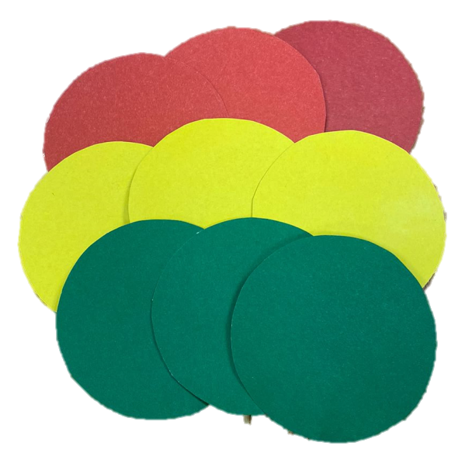
III этап. Выявление места и причины затруднения
На этапе выявления места и причины затруднения использовала прием формирующего оценивания «Двойная рефлексия». Обучающиеся завершили утверждения по теме «Почва». Используя прием «Светофор» я получила от них обратную связь, которая подсказала мне, что некоторые утверждения вызывают затруднения
Вопросы | Ответ на начало урока | На конец урока
Я знаю, что почва обладает свойствами: 1. 2. 3.
Я знаю, что гумус - это…
Я знаю, что в состав почвы входит-

Slide 16
IV ЭТАП. ЦЕЛЕПОЛАГАНИЕ
На этапе целеполагания и построения проекта коррекции выявленных затруднений, воспользовавшись приемом «Лента времени», данный прием помогает обучающимся представить изучаемый раздел полностью, сформулировали тему урока, его цель и спланировали свои действия по достижению поставленной цели
Лента времени раздела 3 «Организмы и среда обитания»
1 урок | 2 урок | 3 урок | 4 урок | 5 урок | 6 урок
Среды обитания | Водная среда обитания | Наземно-воздушная среда обитания | Почвенная среда обитания организмов | Организмы как среда обитания | Сезонные изменения в жизни организмов
Цели и задачи урока
ОДЦ: Создать условия для формирования новых умений и знаний о средах жизни и их обитателях. | ОДЦ: Создать условия для изучения особенности водной среды, приспособления организмов обитающих в данной среде. | ОДЦ: Создать условия для изучения приспособления растений и животных к разнообразным условиям наземно-воздушной среды обитания. | ОДЦ: Создать условия для изучения представлений об основных свойствах почвенной среды и приспособлениях, возникших у живых организмов к жизни в этой среде. | ОДЦ: Создать условия для изучения особенности организма как среды, приспособления организмов обитающих в данной среде. | ОДЦ: Создать условия для определения сезонных изменений происходящие в природе, в жизни растений, объяснения причины этих изменений

Slide 17
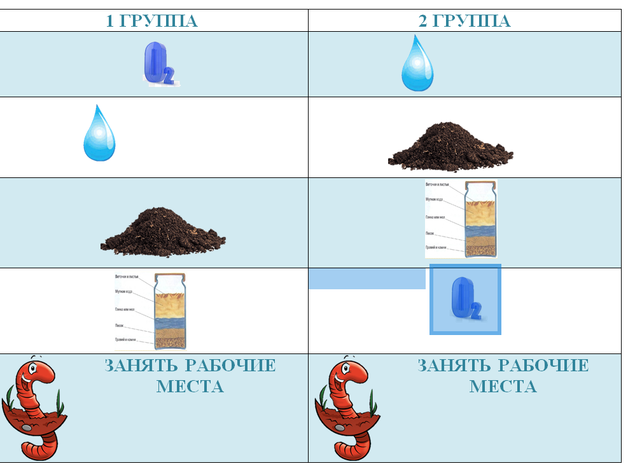
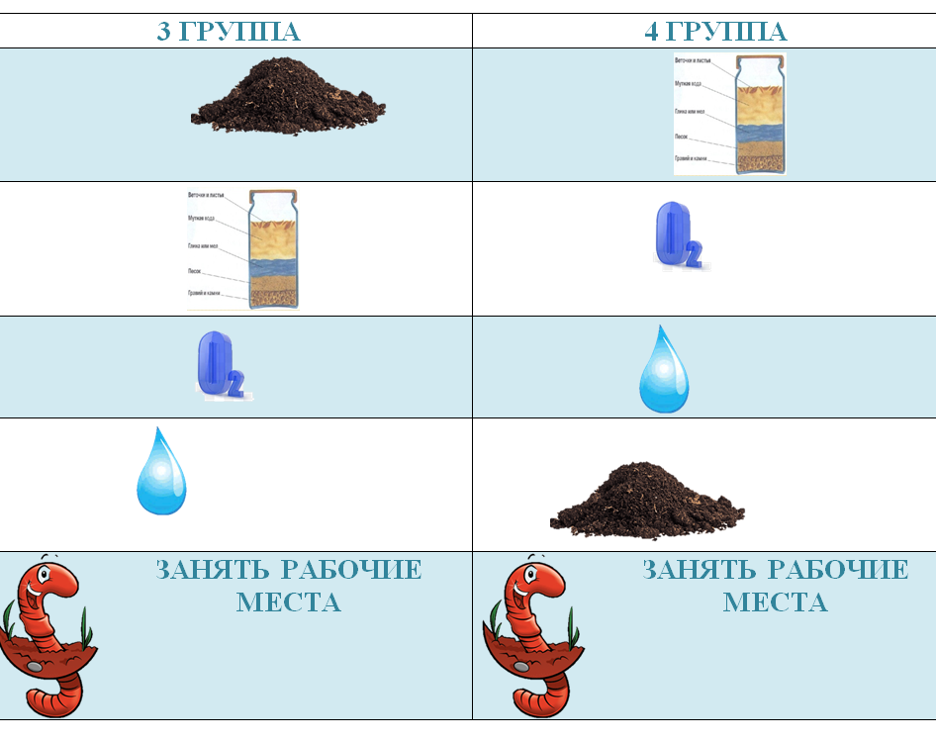
V этап. Реализация построенного проекта
На данном этапе ребята отправились в научную лабораторию, где им предстояло провести опыты и составить карту понятий, в которой будет собрана вся необходимая информация по теме урока. Передвижение по станциям осуществлялось в соответствии с маршрутными листами

Slide 18
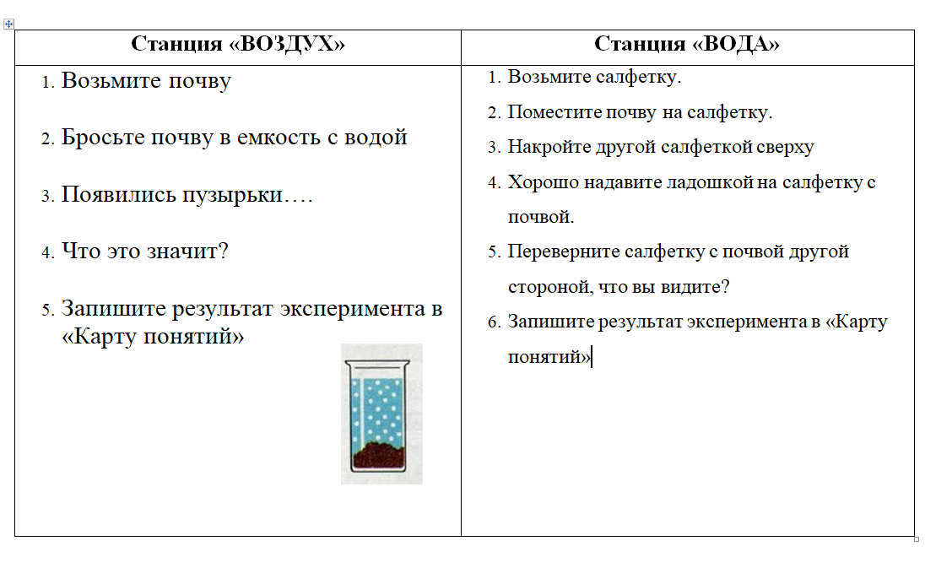
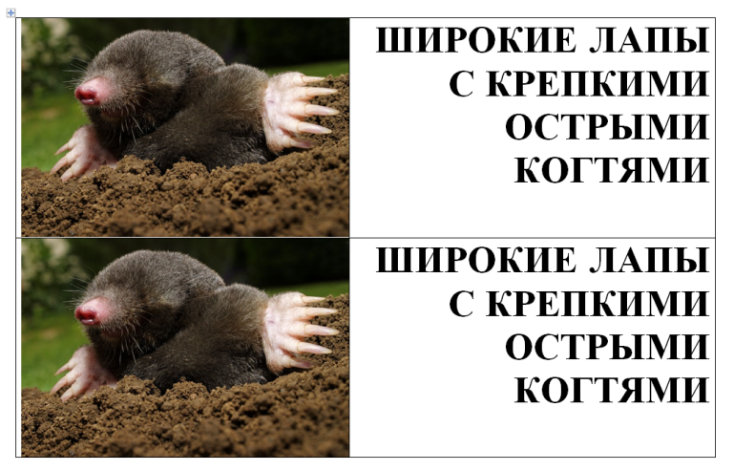
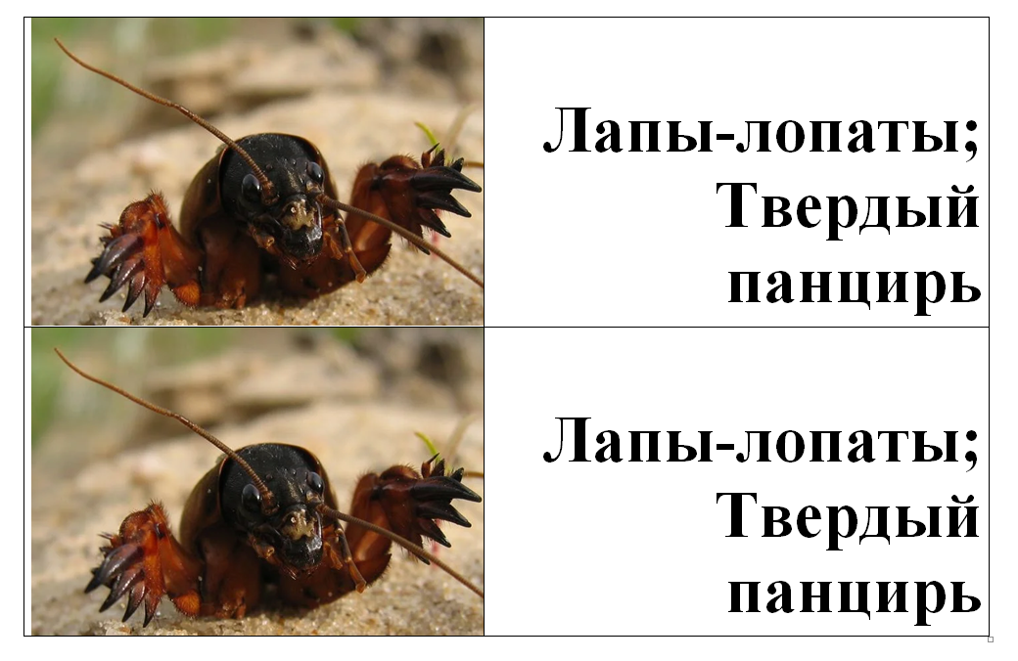
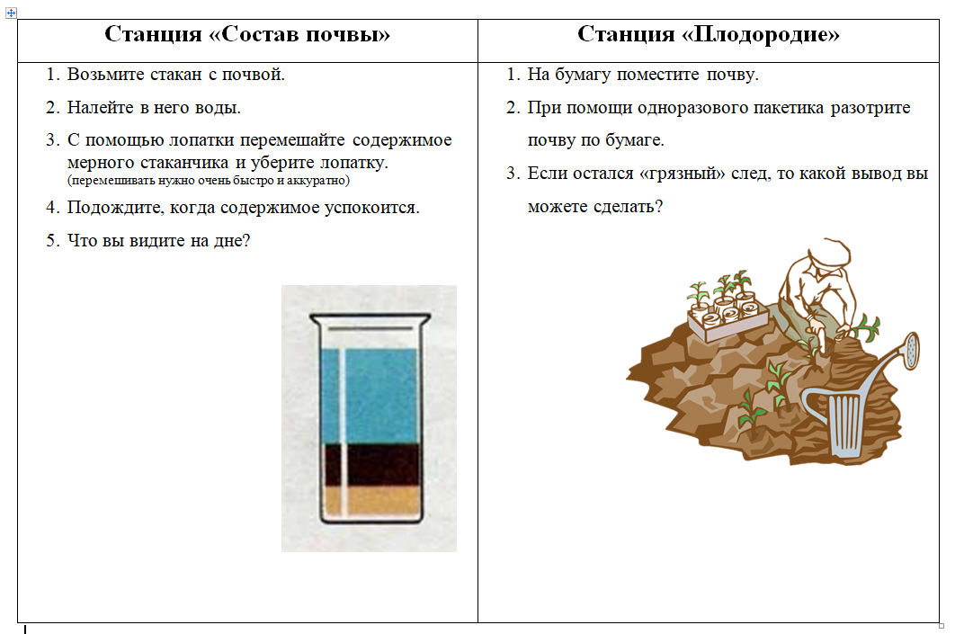
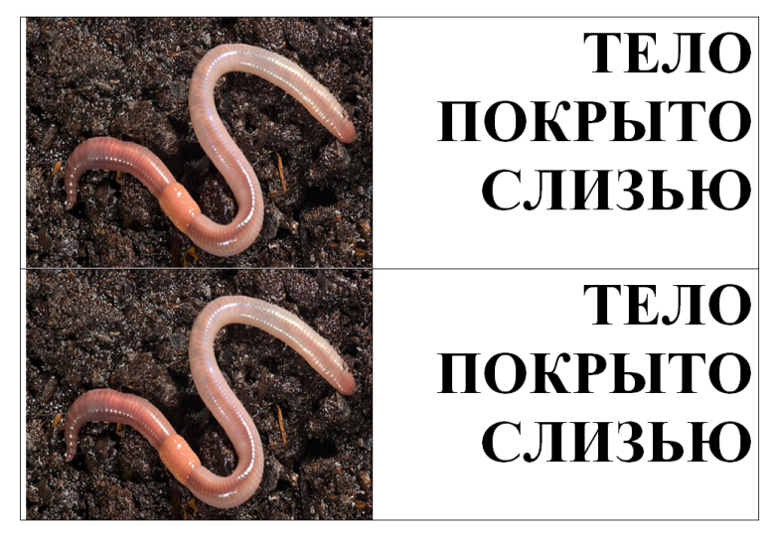
V ЭТАП. РЕАЛИЗАЦИЯ ПОСТРОЕННОГО ПРОЕКТА

Slide 19
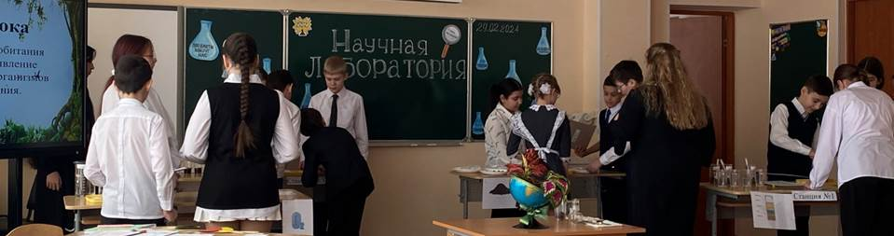
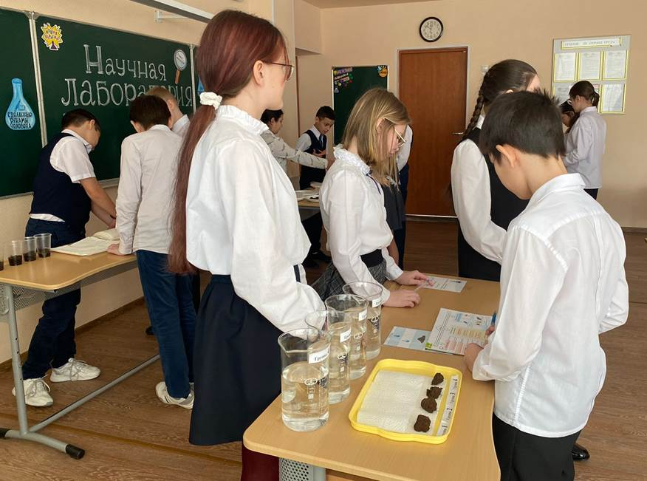
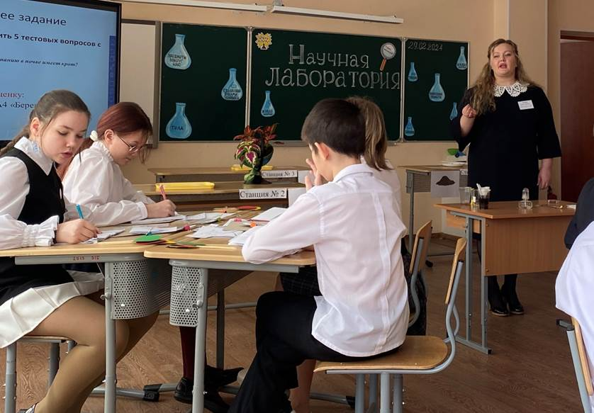

Slide 20
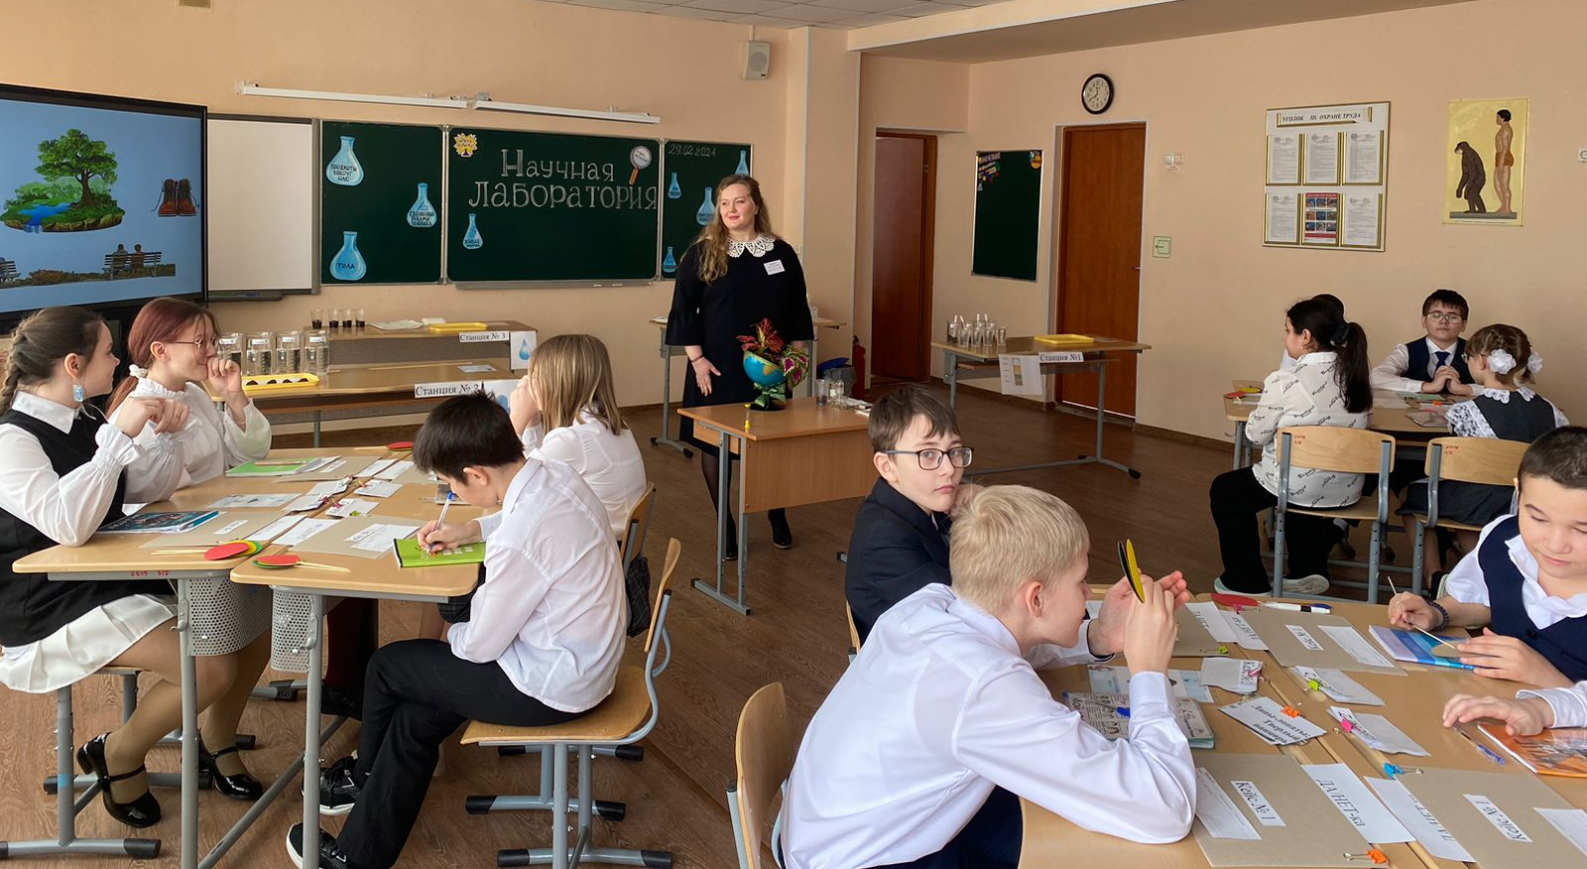
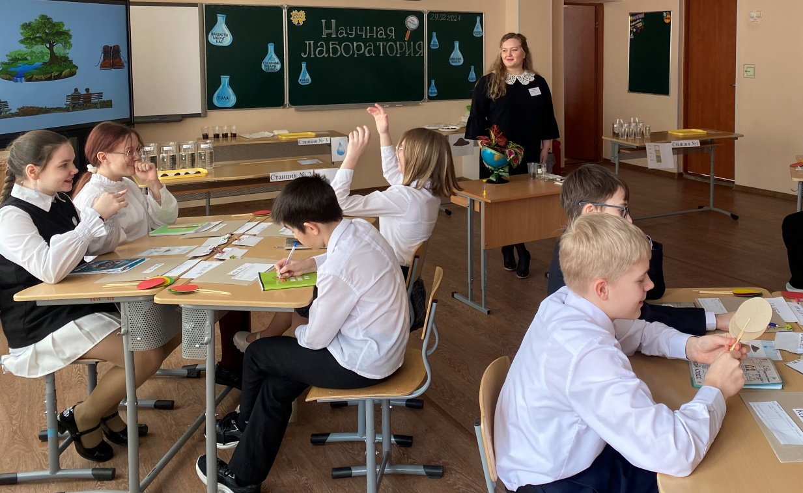

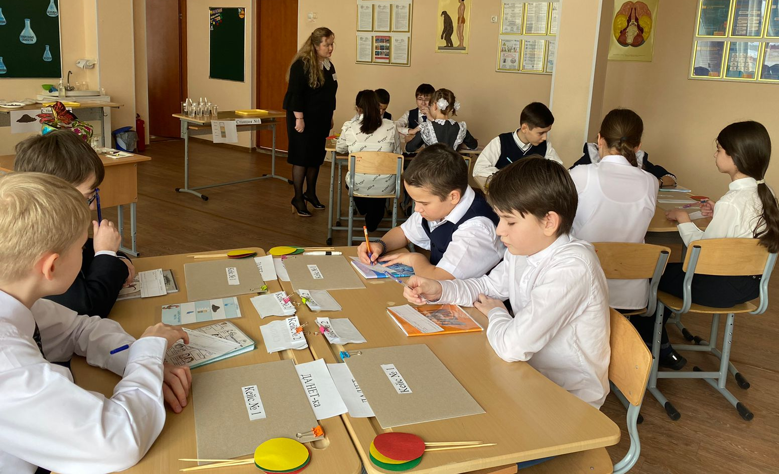

Slide 21
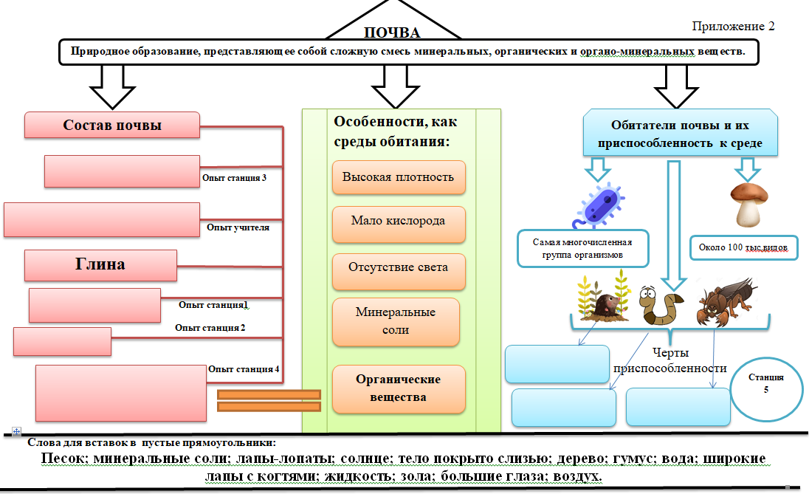
Заполнена вся карта верно без пропусков | 5
Заполнена с пропусками (1-2 пропуска) | 4
Заполнена с пропусками (3-4 пропуска) | 3
Заполнена с пропусками (3-4 пропуска) | 2

Slide 22


VI. САМОСТОЯТЕЛЬНАЯ РАБОТА С ПРОВЕРКОЙ ПО ЭТАЛОНУ
На этапе самостоятельной работы я использовала прием «Да/Нет-ка». После выполнения работы организовала взаимопроверку по образцу. Обучающиеся отметили те вопросы, которые остались для них неясными, а мне это позволило не только увидеть уровень полученных знаний на уроке, но и скорректировать работу на следующем уроке
Вопросы: | ДА | НЕТ
Почвенная среда обитания бедна организмами?
В почве живут микрообитатели?
Размеры обитателей не позволяют им перемещаться в почве и они вынуждены жить на одном месте?
Почвенные организмы участвуют в почвообразовании, формируя гумус
Конечности крота и насекомого медведки приспособлены для рытья земли?

Slide 23
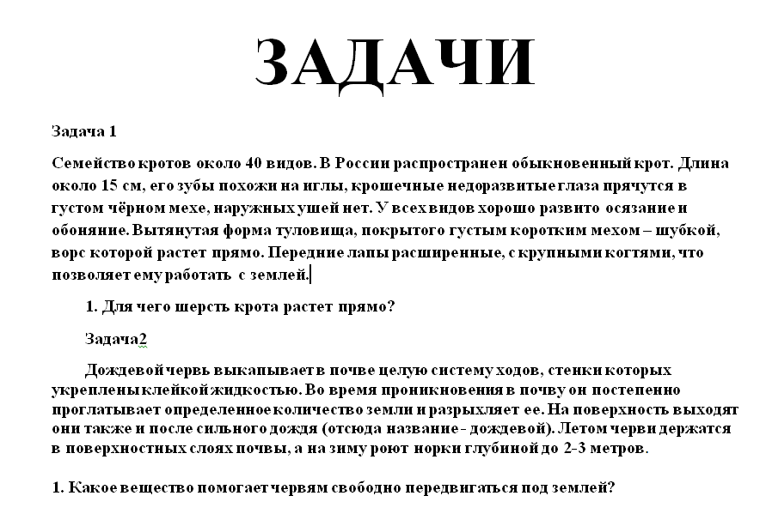
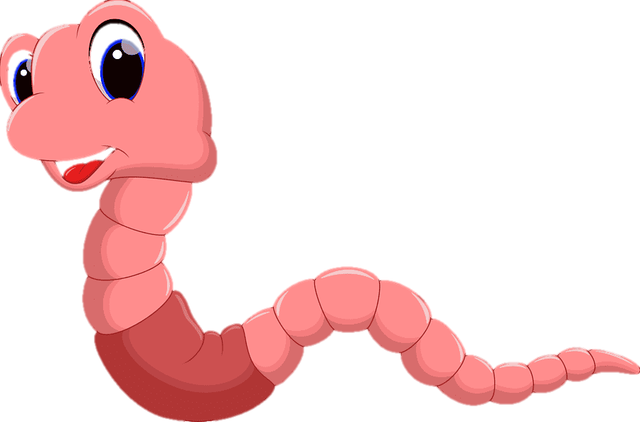
VII ЭТАП. ВКЛЮЧЕНИЕ ИЗУЧЕННОГО
В СИСТЕМУ ЗНАНИЙ И ПОВТОРЕНИЕ
На этом этапе обучающиеся, используя раздаточный материал, решали задачи по приспособленности организмов к среде обитания.
Обучающиеся зафиксировали полученные знания и смогли увидеть, как они укладываются в систему ранее изученного материала

Slide 24


VIII.РЕФЛЕКСИЯ УЧЕБНОЙ ДЕЯТЕЛЬНОСТИ
На этапе рефлексии я вернулась к приему формирующего оценивания «Двойная рефлексия». Обучающиеся еще раз продолжили утверждения, по теме «Почва». Используя прием «Светофор» я получила от них обратную связь, которая показала мне, что на те вопросы, которые вызвали затруднения в начале урока обучающиеся получили ответы
Вопросы | Ответ на начало урока | На конец урока
Я знаю, что почва обладает свойствами: 1. 2. 3.
Я знаю, что гумус - это…
Я знаю, что в состав почвы входит-

Slide 25
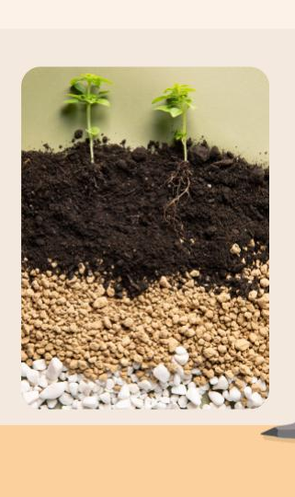
IX. ДОМАШНЕЕ ЗАДАНИЕ
Дифференцированное домашнее задание позволило восполнить пробелы в знаниях, дало возможность обучающимся репродуктивной группы закрепить изученный материал, а остальным – развить свои интересы до глубокой увлеченности
Оценка 3 - §16, читать
Оценка 4 - подготовить 5 тестовых вопросов с вариантами ответов.
Оценка 5 – нарисовать плакат «Берегите почву», «Берегите природу»

Slide 26



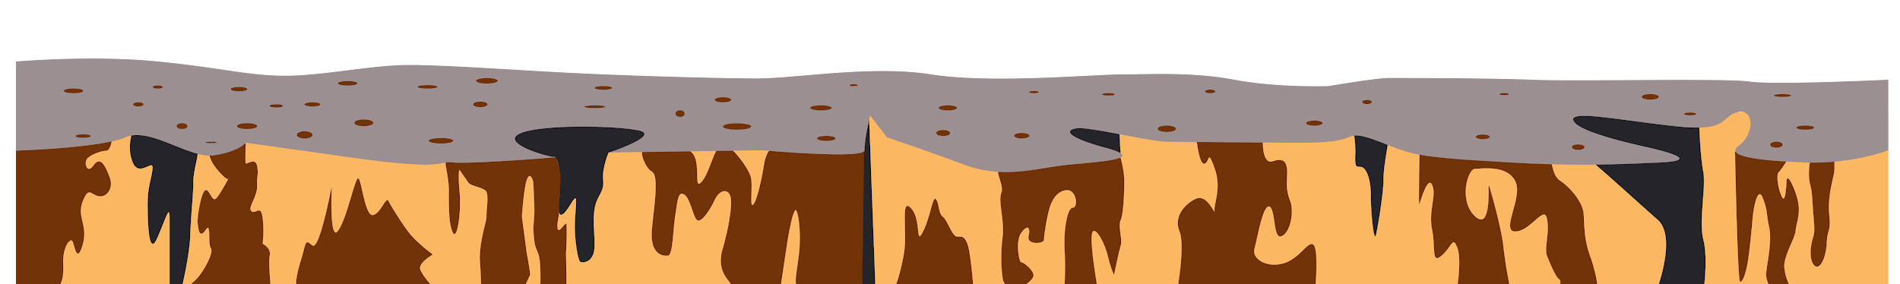
СПАСИБО ЗА ВНИМАНИЕ!

Slide 27
ХVII Всероссийский конкурс профессионального мастерства педагогов
«МОЙ ЛУЧШИЙ УРОК»
Луценко Ксения Андреевна
Учитель биологии и географии
Муниципальное бюджетное образовательное учреждение
«Лянторская средняя общеобразовательная школа № 4»
Сургутский район
Ханты-Мансийский Автономный округ-Югра

